Slide 1
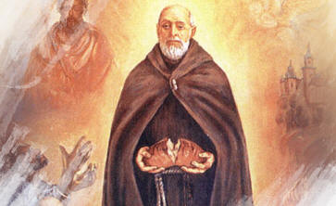
KATECHEZA 37
TEMAT: Umiemy dzielić się z innymi

Slide 2
Odsłuchaj piosenki: „Dzielmy się wiarą jak chlebem”, klikając poniżej:

Slide 3
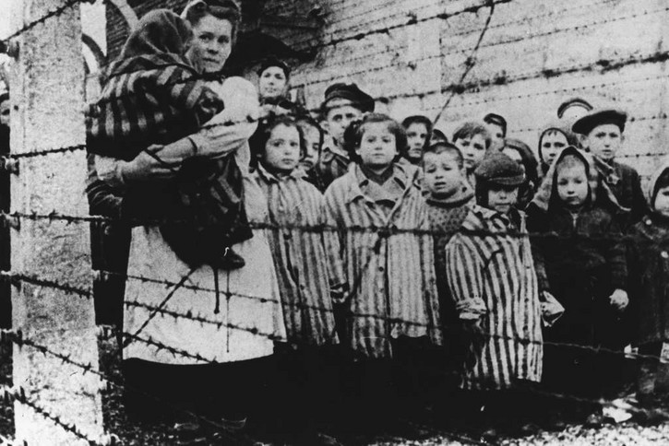
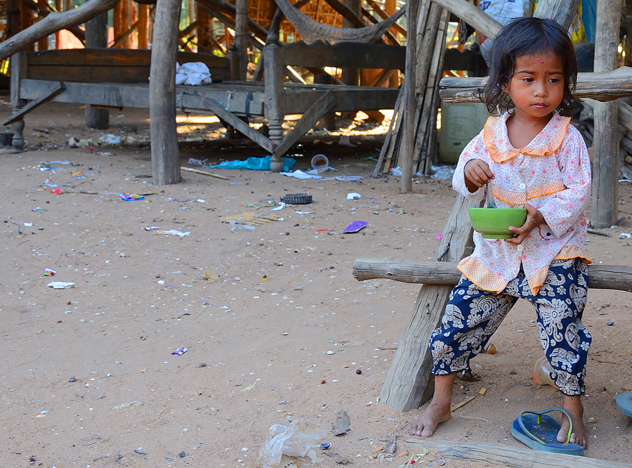
Posłuchaj krótkiej historii:

Slide 4
W zeszycie daj odpowiedź na pytanie:
O co człowiek prosił Boga?
Co Pan Bóg mu odpowiedział?

Slide 5
Czym nas obdarował Pan Bóg?

Slide 6
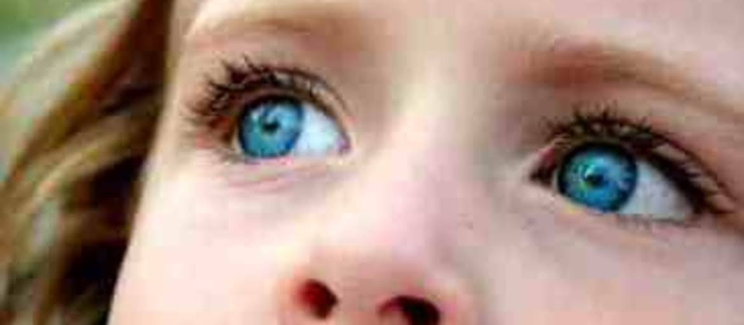
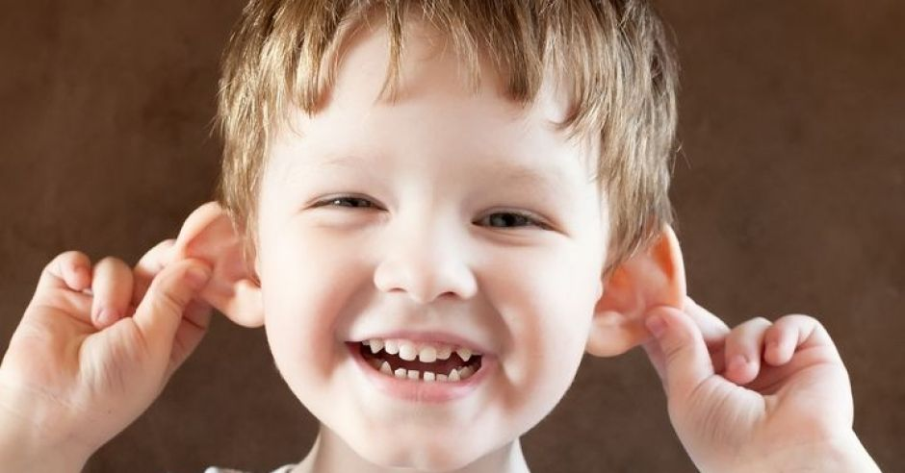
oczy
Pan Bóg dała nam:
serce
uszy

Slide 7
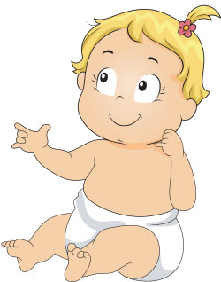
ciało
rozum

Slide 8
W jaki sposób my możemy innym pomagać?

Slide 10
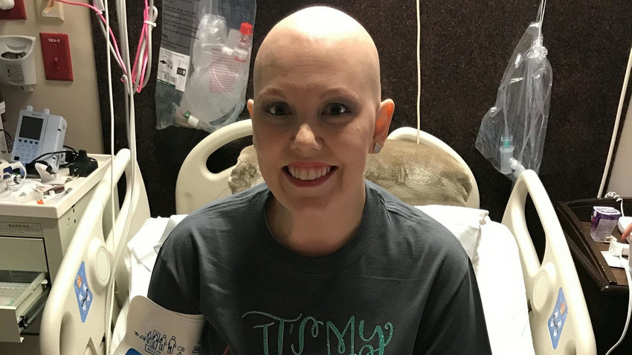
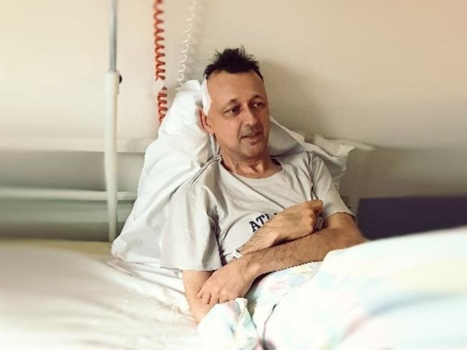
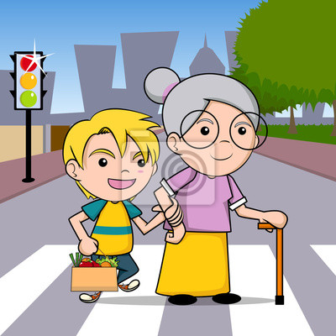

Slide 11
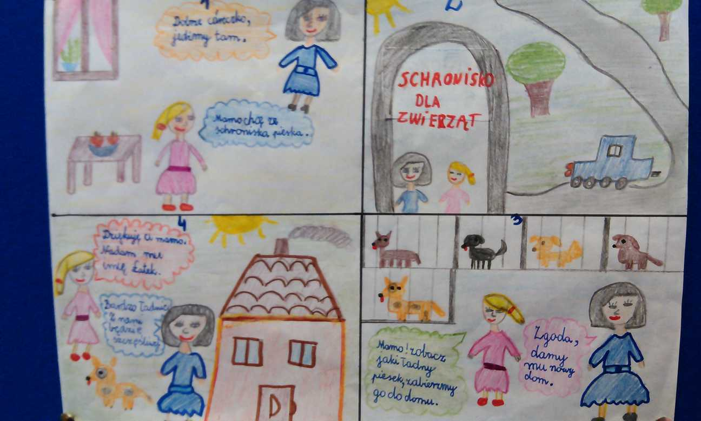

Slide 12
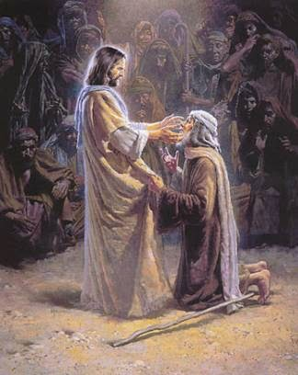
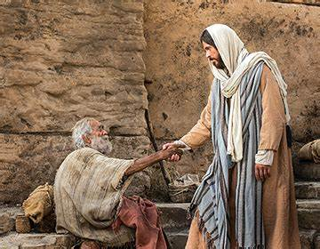
Posłuchaj:

Slide 13
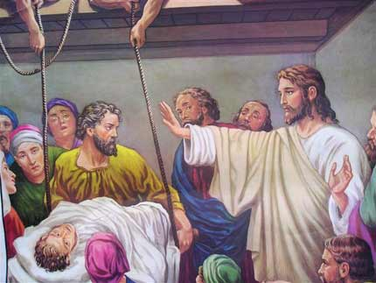
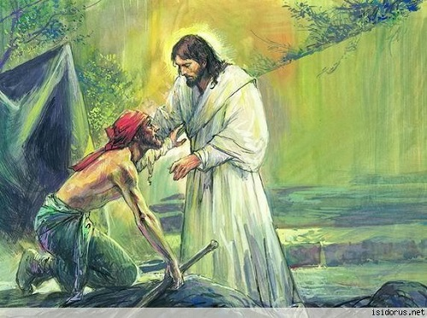
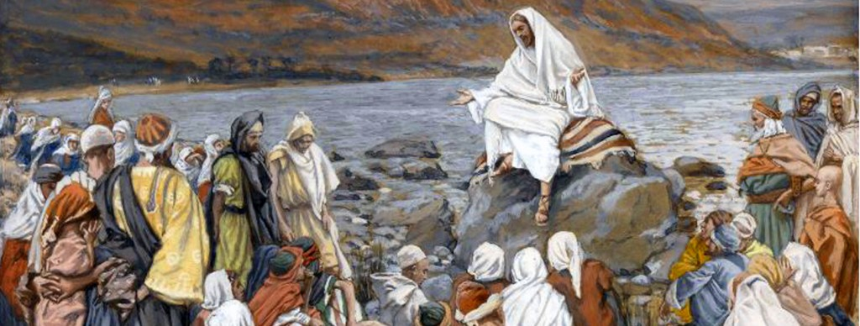

Slide 14
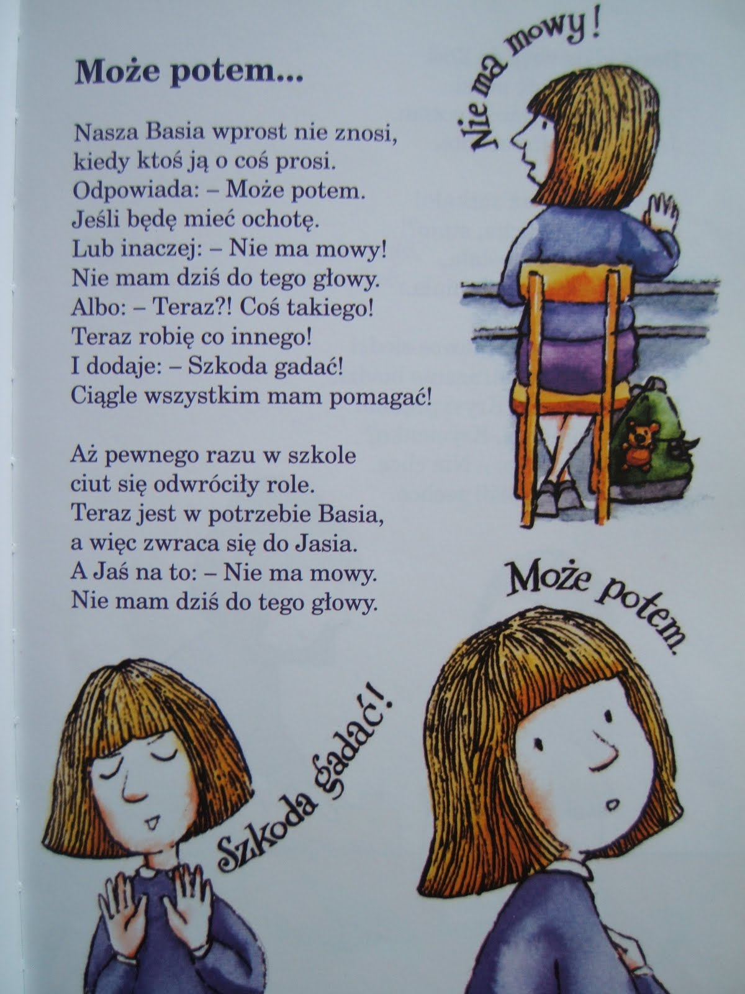
Powiedz, co myślisz o bohaterce tego wiersza:

Slide 15
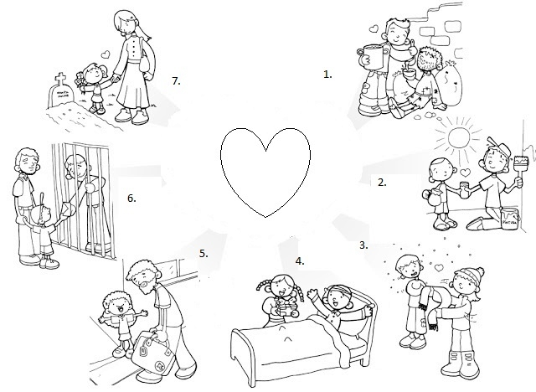
Na podanych niżej rysunkach, przedstawione są uczynki miłosierne
względem ciała, nazwij te uczynki i zilustruj w swoim zeszycie

Slide 17
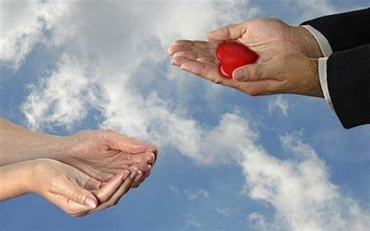
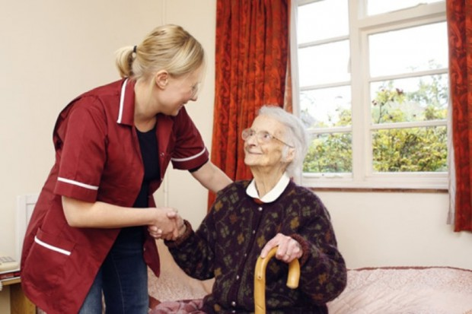

Slide 18
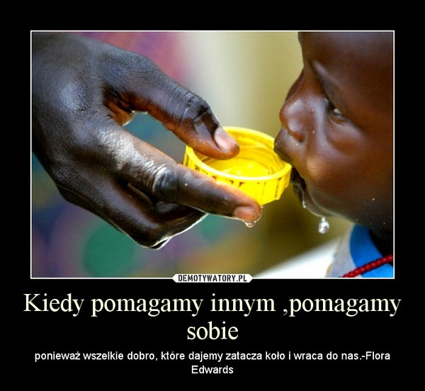
Posłuchaj piosenki: „Panie, proszę spraw”:
Ćwiczenie w podręczniku:
Wklej w serce obrazki przedstawiające uczynki miłosierne względem ciała.
Naucz się uczynków miłosiernych względem ciała

